Slide 1


Slide 2
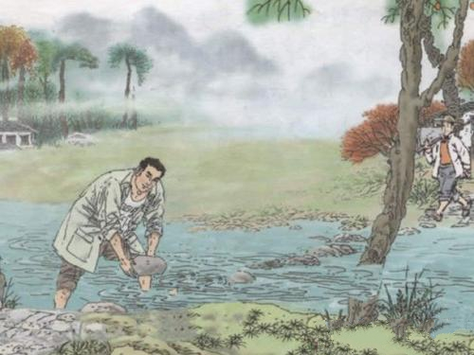


人教版 语文 五年级 上册
5 搭 石
拓展积累
知识源于积累，读书引领背记

Slide 3
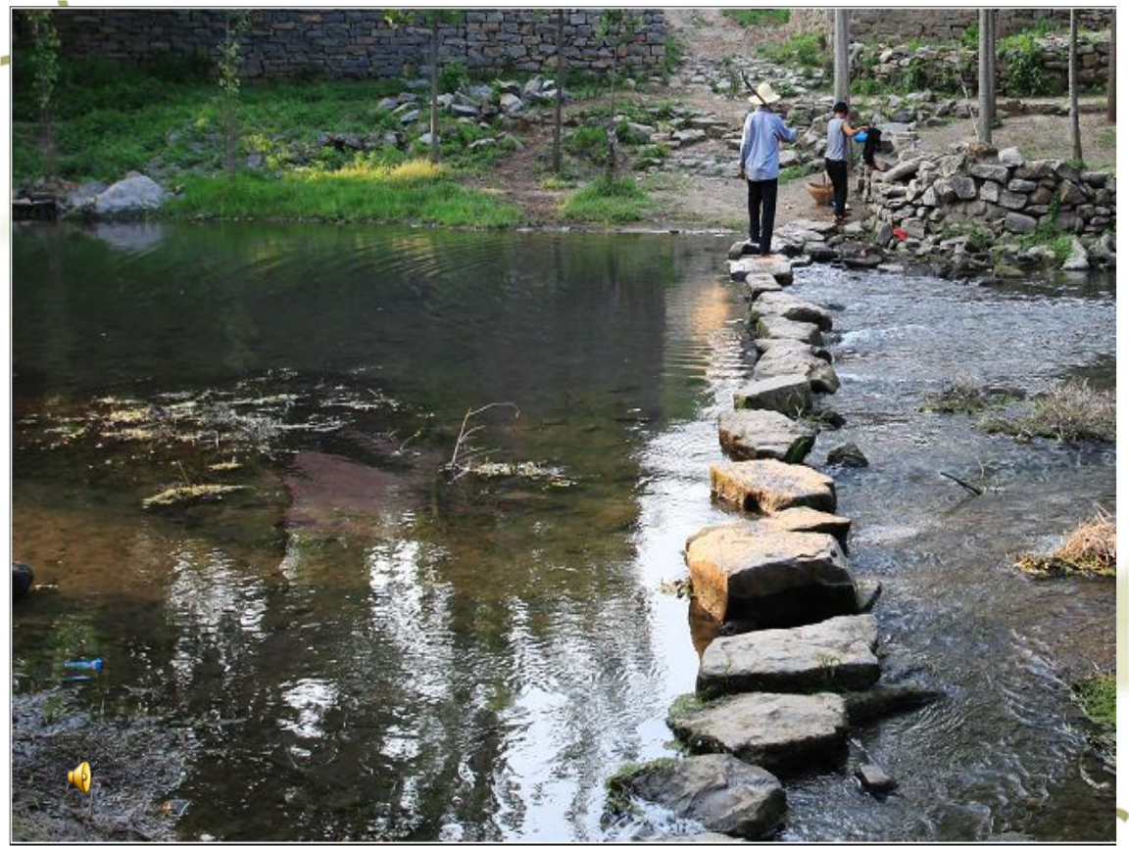
词语积累
ABCC式词语：
清波荡漾 人影绰绰 波光粼粼
炊烟袅袅 人才济济 人海茫茫
赞美无私品质的词语：
任人踩 任人踏 舍己为人 无私奉献 大公无私 先人后己 任劳任怨

Slide 4
课内美句积累
描写走搭石的句子：
1.每当上工、下工，一行人走搭石的时候，动作是那么协调有序！前面的抬起脚来，后面的紧跟上去。嗒嗒的声音，像轻快的音乐；清波漾漾，人影绰绰，给人画一般的美感。
2.—排排搭石，任人走，任人踏，它们联结着故乡的小路，也联结着乡亲们美好的情感。

Slide 5
美句拓展积累
与奉献有关的名句：
（1）捧着一颗心来，不带半根草去。 ——陶行知
（2）生命的多少用时间计算，生命的价值用贡献计算。
——裴多菲
（3）我所能奉献的没有其他，只有热血、辛劳、汗水与眼泪。
——丘吉尔
（4）埋在地下的树根使树枝产生果实，却并不要求什么报酬。
——泰戈尔

Slide 6
美文拓展阅读
给予是快乐的
圣诞节快到了，哥哥送给保罗一辆新车作为圣诞礼物。圣诞节的前一天，保罗从办公室里出来的时候，看见一个男孩在他闪亮的新车旁走来走去，有时候伸手轻轻地摸一下，满脸羡慕的神情。
保罗饶有兴趣地看着这个男孩，从衣着来看，他的家庭显然不宽裕。看见保罗在望着自己，男孩问道：“先生，这是你的车吗？”
“是啊，”保罗点点头说，“这是我哥哥给我的圣诞礼物。”
男孩睁大了眼睛：“你是说，这车是你哥哥给你的，你不用花一分钱？”保罗点点头。男孩惊叹地说：“哇！我希望……”

Slide 7
保罗以为男孩希望也有一个这样的哥哥。男孩却说：“我希望自己也能当这样的哥哥。”
保罗吃惊地看着这个男孩，不由自主地问了一句：“你愿意坐我的车兜一圈吗？”
“当然，我非常愿意。”
车开了一段路，男孩转过身来，眼睛里闪着亮光，说道：“先生，你能把车开到我家门口吗？”
保罗微微一笑，他理解男孩的想法：坐一辆又大又漂亮的车子回家，在小朋友的面前是很神气的事。但是保罗又错了。
“麻烦你把车停在台阶那里，等我一下，好吗？”

Slide 8
男孩跳下车，三步两步跑上台阶进了屋。不一会儿他出来了，背着一个小孩，显然是他的弟弟，看上去腿有残疾。他把弟弟放在最下面的台阶上，两个人紧靠着坐下。他指着保罗的车，说：“看见了吗？很漂亮，对不对？这是他哥哥送给他的圣诞礼物！将来，我也要送你一辆这样的新车。到那时候，你就可以坐在车里，亲眼看看我跟你讲的那些好看的圣诞礼物了。”
保罗的眼睛湿润了。他下了车，把小弟弟抱进了车里。那个男孩眼睛里闪着喜悦的光芒，也坐了进去。他们三个人一起过了一个难忘的夜晚。
这个夜晚，保罗从内心感受到，给予是令人快乐的！

Slide 9
思考：
1.为什么说“他们三个人一起过了一个难忘的夜晚”？
2.你怎样理解“给予是令人快乐的”这句话？

Slide 10
1.小男孩难忘：遇到了一位善解人意的好先生，不仅让他坐上新车兜风，还让弟弟也坐了新车。
男孩的弟弟难忘：第一次坐上这么漂亮的新车，是哥哥送的最好的圣诞礼物。
保罗难忘：被男孩纯洁无瑕、美好无私、乐观自信的心灵感动，也将爱传递给了兄弟二人，感受到了给予的快乐。

Slide 11
2.“给予是令人快乐的”是因为在给予别人帮助、同情、关怀的同时，自己也会从中感受到快乐。爱可以启迪爱，快乐能生出快乐。乐于奉献，人生才会美好充实。

Slide 12
平分生命
男孩与妹妹相依为命。父母早逝，他是她唯一的亲人。
然而灾难再一次降临在这两个不幸的孩子身上。妹妹染上了重病，需要输血。但医院的血液太昂贵，男孩没有钱支付任何费用，尽管医院已免去了手术的费用。但是不输血又不行，不输血妹妹就会死去。
作为妹妹唯一的亲人，男孩的血型与妹妹相符。医生问男孩是否勇敢，是否有勇气承受抽血时的疼痛。男孩稍一犹豫，又认真地想了想，终于点了点头，郑重而又严肃，仿佛作出了一个极其重大的决定，脸上洋溢着勇敢的神情。

Slide 13
抽血时，男孩十分安静，不发出一丝声响，只是向邻床上的妹妹微笑。抽血后，男孩躺在床上一动不动，目不转睛地看着医生将血液注入妹妹体内。手术完毕，男孩停止了微笑，声音颤抖地问：“医生，我还能活多长时间？”
医生正想笑男孩的无知，但转念间又被男孩的勇敢震撼了：在男孩10岁的大脑中，他认为输血会失去生命，但他仍然肯输血给妹妹。在那一瞬间，男孩所作出的决定付出了他一生的坚强。
医生的手心渗出了汗，他握紧了男孩的手说：“放心吧，你不会死的。输血不会丢掉生命。”

Slide 14
男孩眼中放出了光彩：“真的？那我还能活多少年？”医生微笑着，充满爱心地说：“你能活到100岁。小伙子，你很健康！”
男孩从床上跳到地上，高兴得又蹦又跳。他在地上转了几圈确认自己真的没事时，就又挽起了袖子，露出了胳膊——刚才被抽血的胳膊，昂起头，郑重其事地对医生说：“那就把我的血抽一半给妹妹吧，我们两个每人活50年！”
所有的人都被震惊了！平分生命，这不是孩子无心的承诺，这是人类最无私最纯真的爱的诺言！
思考：1.文章讲述了一件什么事？
2.男孩做了一个什么样的承诺？

Slide 15
1.文章讲的是相依为命的兄妹俩，妹妹染上重病需要输血，哥哥要把身上一半的血输给妹妹——平分生命的感人故事。
2.男孩做出的是一个最无私、最纯真的承诺——平分生命。

Slide 17


